Slide 1


Schule im Aufbruch
Wolfgang Reetz
Peter Linnenkohl

Slide 2

Fit als Klassensprecher
Eine modulare Trainingsreihe für Schul- und Klassensprecher
➔ zur persönlichen Qualifizierung in der übernommenen Aufgabe.
➔ zur inhaltlichen Qualifizierung in der übernommenen Aufgabe.
zur Einbindung der Jugendlichen in demokratische
Entscheidungs- und Gestaltungsprozesse.
zur Würdigung des ehrenamtlichen Engagements der
Jugendlichen.
Diese Trainingsreihe wird für alle Schulen
des Kreises Herzogtum Lauenburg angeboten und durchgeführt!

Slide 3
Fit als Klassensprecher
- Ausgangssituation -
Schulsprecher und Klassensprecher*) zeigen durch ihre Bereitschaft, sich in dieses Amt wählen zu lassen, ehrenamtliches Engagement.
Zumeist fehlt es an Rollenverständnis und -bewusstsein, sowie an Wissen zur Ausgestaltung der Rolle.
Die Jugendlichen sind zumeist nicht oder nur am Rande in die Mitgestaltung des Schullebens eingebunden.
Eine wirkliche Schüler-Mitverantwortung und Einbezug in demokratische Prozesse sind nur selten beobachtbar.

Slide 4
Fit als Klassensprecher
- Zielsetzung -
Verantwortung übernehmen
Demokratie leben
Mitbestimmung ausüben
Aktive Mitwirkung und Mitgestaltung
Arbeiten im jahrgangsübergreifenden Team
Rollenverständnis und Rollenerwartungen
Schulrechtliches Wissen

Slide 5
Fit als Klassensprecher
- Durchführungsrahmen -
Das Kick-Off-Training wird abseits des alltäglichen Schulumfeldes durchgeführt. So werden Aktiv- und Erlebnissequenzen integriert in die inhaltliche Themenbearbeitung.
Die Folgemodule werden im schulischen Umfeld und zumeist außerhalb der Unterrichtszeiten durchgeführt.

Slide 6
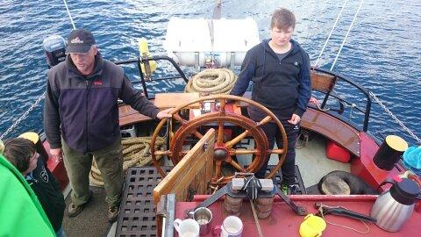
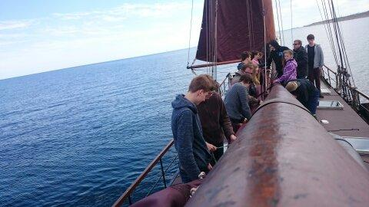
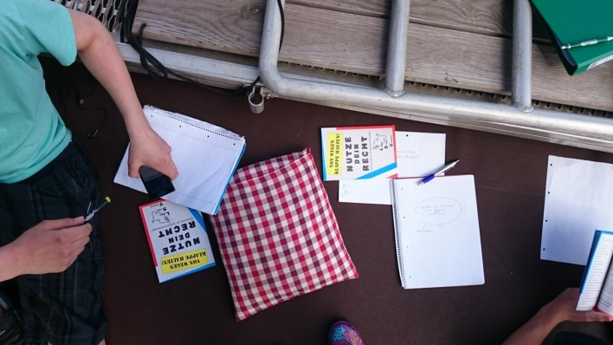
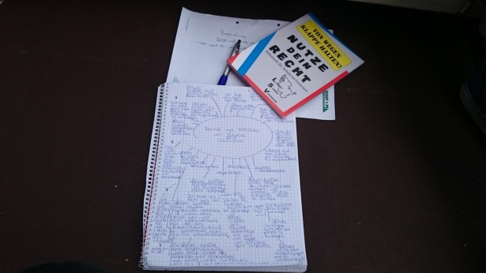
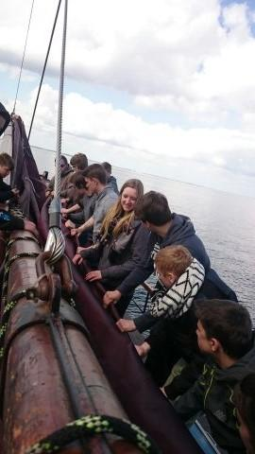
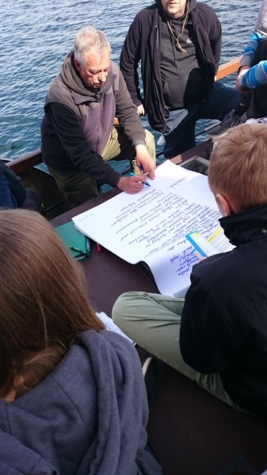
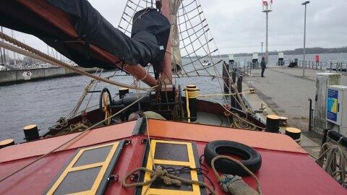
Fit als Klassensprecher
- Eindrücke der Kick-Off-Veranstaltungen 2015 -

Slide 7
Fit als Klassensprecher
- Trainingsinhalte (Auswahl) -
Gemeinsame Arbeit – gemeinsame Ziele
Kommunikationswege im Schulalltag
Gespräche vorbereiten und führen
Rollenerwartungen aller am Schulleben beteiligten Gruppen
Rechte und Pflichten – gesetzliche Grundlagen
Umgang mit Konfliktsituationen
Umsetzung von Mitbestimmung im Schulalltag
SV - Sitzungen vorbereiten, leiten, dokumentieren
Reden vor der Gruppe (Grundlagen Rhetorik und Moderation)
Das Team im Schulalltag
Coaching in konkreten Situationen

Slide 8
Fit als Klassensprecher
- Trainingsmodule -
Kick-Off-Training (3 Tage)
Rolle und Team, Schulrecht, Spezifische Aufgaben, Arbeit in Projekten, Auftritt vor Gruppen, aktive Mitverantwortung gestalten, Zusammenarbeit im schulischen Leben, demokratische Mitbestimmungsprozesse im schulischen Umfeld, Umgang mit Konflikten.
1. Follow-Up (3-4 Stunden)
Vorbereiten und leiten von SV - Sitzungen, Öffentlichkeitsarbeit (intern / extern).
2. Follow-Up (3-4 Stunden)
Jahrgangsübergreifende Projektgestaltung, Bearbeitung konkreter Fallbeispiele, Übungen zu Gesprächssituationen.

Slide 9
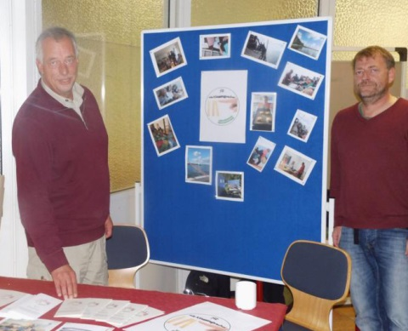
Fit als Klassensprecher
Ihre Ansprechpartner
für die Trainingsmodule an Ihrer Schule
Wolfgang Reetz
wolfgang.reetz@
thandorf.de
0172 - 7660108
Peter Linnenkohl
schulsozialarbeit@
lg-ratzeburg.de
0151 - 61253655
Gerne kommen wir zu Ihnen oder
senden Ihnen Informationsflyer zu.

